Slide 1
Играем со звуком Ж

Slide 2
ПРОИЗНОСИ ДЛИТЕЛЬНО ЗВУК Ж КАЖДЫЙ РАЗ,
КОГДА ЖУК СПУСКАЕТСЯ С ДЕРЕВА

Slide 3
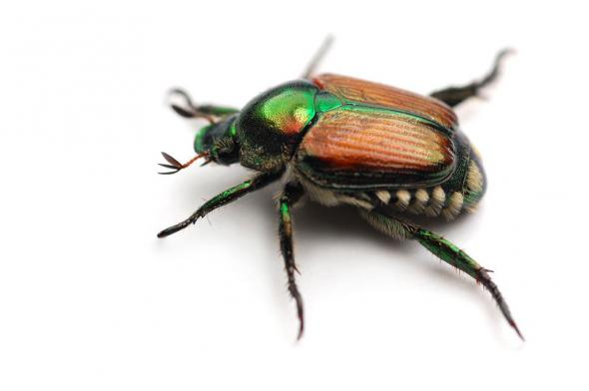
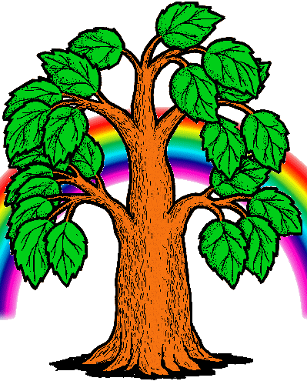

Slide 4
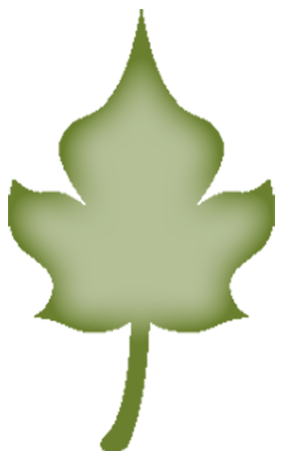
ЖА
ЖУ
Читай (повторяй) слог, на который сядет жук
ЖО
ЖИ

Slide 5
ЖА
ЖУ
Читай (повторяй) слог, на который сядет жук
ЖО
ЖИ

Slide 6
ЖА
ЖУ
Читай (повторяй) слог, на который сядет жук
ЖО
ЖИ

Slide 7
ЖА
ЖУ
Читай (повторяй) слог, на который сядет жук
ЖО
ЖИ

Slide 8
Произноси 1, затем 2, затем 3 слога
ЖА
ЖА
ЖА
Жо
Жо
Жо
Жу
Жу
Жу
Жи
Жи
Жи

Slide 9
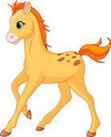
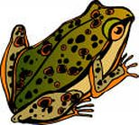
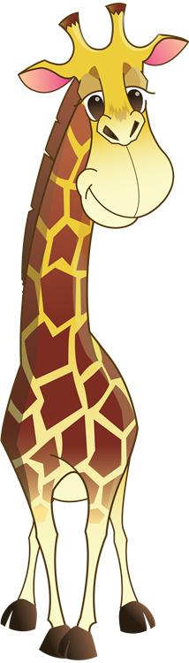
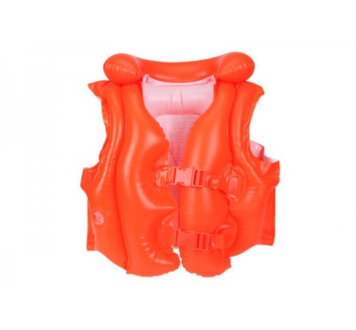
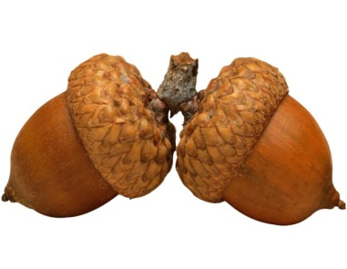

Slide 10
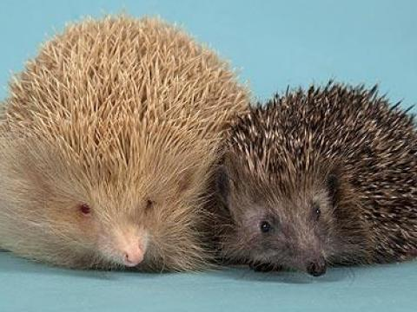
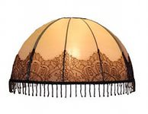
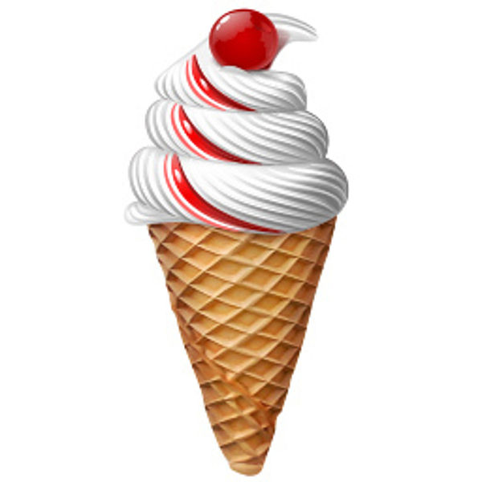
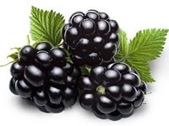
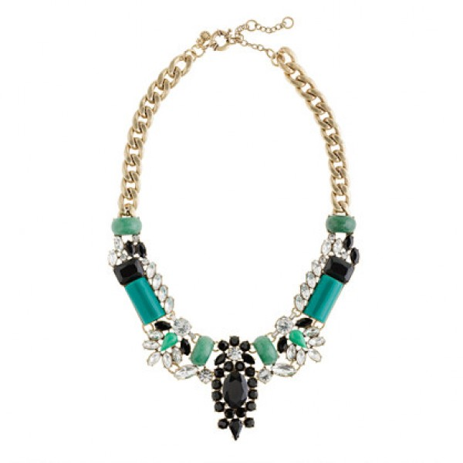

Slide 11
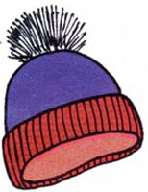
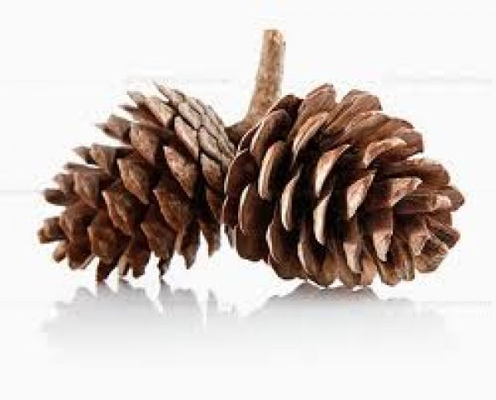
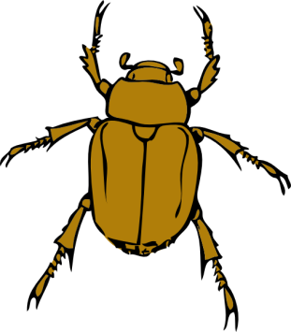


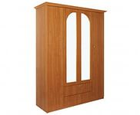
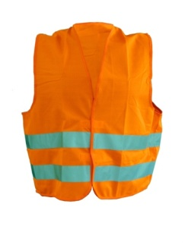
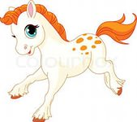
Ш
Ж

